Slide 1
Адилбаева Акмарал Калдыбаевна №22 Қорқыт ата атындағы ЖОББМ
Ұзақ мерзімді жоспардың тарауы: Рим империясының құлауы
Сабақтың тақырыбы: Неліктен Батыс Рим империясы құлады
Сабақта қол жеткізетін оқу мақсаттары
6.3.1.1 Ерте, орта, кейінгі орта ғасырлар хронологиялық шегін білу және уақыт сызығында белгілеу
6.3.2.1 Рим империясын ыдырау себептерін анықтаужәне жіктеу
Сабақтың мақсаты
Ерте,орта, кейінгі орта ғасырлардың хронологиялық уақытын анықтау, уақыт сызығында көрсету
Рим империясының ыдырау себептерін жазып талдау
Бағалау критерийі
Ерте, орта, кейінгі орта ғасырлар тарихының хронологиялық шеңбері мен кезеңдерін уақыт сызығында көрсетеді;
Рим империясының ыдырау себептерін анықтайды, талқылайды, жіктейді.
Ойлау дағдыларының деңгейі
Тілдік мақсаттар
Құндылыққа баулу
Пәнаралық байланыстар
Алдыңғы білім
Пәнге қатысты лексика мен терминология:
«Герман тайпалары», «Рим империясы», «Византия империясы», ғұндар, «Қоныс аудару», дипломатия, орта ғасыр
Басқа елдердің тарихына құрметпен қарауға, ынтымақтастық, «Мәңгілік ел» жалпыұлттық идеяларының құндылықтары
Білу және түсіну;
Қолдану
« Империя» және «император» ұғымдарын біледі.
География,
Қазақстан тарихы

Slide 2
Белсенді оқыту әдістері
Сабақтың басы
Сабақтың ортасы
Сабақтың соңы
« Тізбекті сөйлет»
Уақыт сызығымен жұмыс
Орта ғасырлар нені оқытады?
Орта ғасырлар қандай кезеңдерге бөлінеді?
« Джигсо» әдісі (Топтық жұмыс)
«Картаны сөйлет» әдісі
«Жүреміз, ойланамыз» әдісі
(Жұптық жұмыс)
«Зерттеу әдісі»
(Жеке жұмыс)
Оқушы рефлекциясы:
«Аялдама» әдісі
«SMS» әдісі

Slide 3
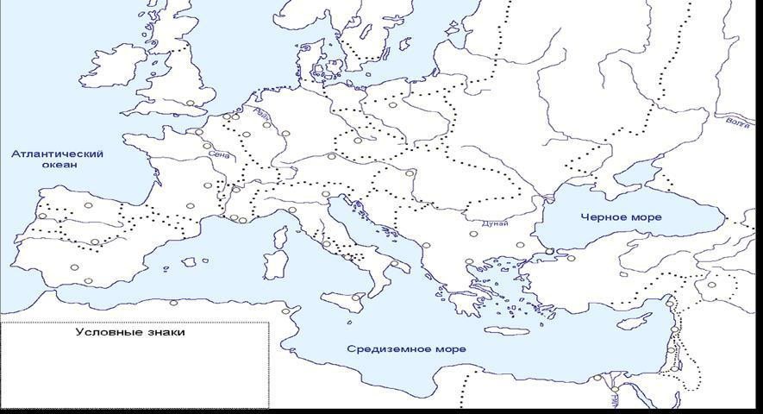
Саралау
Батыс Рим империясының орналасқан жерін картадан тауып, контур картаға түсір;
Кескін картадан Римдегі соғыс ошақтарын көрсет;
Рим империясының солтүстік көршілерін кескін картаға түсір.
Кейбір оқушылар
Басым оқушылар
« Ия» немесе «Жоқ» - деген жауап беріңдер:
1.Батыс Рим империясы үшін христиан діні маңызды болды ма? Герман тайпалары шабуыл жасамағанда Батыс Рим империясы құлар ма еді? Герман тайпаларының негізгі шаруашылығы мал өсіру болды ма? Германдықтар римдіктердің зергерлік бұйымдарды, құлдарды, ірі қара малды, былғарыдан және кәріппеден жасалған бұйымдарды сатып алды ма? Ғұн тайпаларының жорығы Батыс Рим империясы құлауына ықпал етті деген-деген тұжырыммен келісесіңдер ме? Германдықтардың құлдарында шаруашылық жүргізетін кішігірім жер иеліктері болды ма? Халықтардың ұлы қоныс аударуы арабтардың шабылуынан кейін басталды ма? VІ ғасырда германдықтар Батыс Рим империясының барлық аумақтарында қоныстанды ма? Римдіктер герман тайпаларын «Құдайдың соққысы» деп атады ма? Батыс Рим империясының қайта өркенденуіне германдықтардың келуі себеп болды ма?
«Сәйкестендіру» әдісі
Ерте,дамыған, кеінгі орта ғасырлар тарихының әр кезеңінің хронологиялық шегін сәйкестендіріңіз.
.
Барлық оқушылар
қ/с | Тапсырмалар |  | Жауабы
1 | Ерте орта ғасырлар |  | Х – ХІІІ ғасырлар
2 | Дамыған орта ғасырлар |  | ҮІ – ІХ ғасырлар
3 | Кейінгі орта ғасырлар |  | ХІІІ – ХҮІІ ғасырлар
.

Slide 4
Қалыптастырушы бағалау
Топтық жұмыс
«Джигсо» әдісі
2 топ . Батыс Рим империясының ыдырауын саяси, әскери, әлеуметтік-экономикалық себептеріне байланысты кестеге орналастырыңыз?
3 топ. «Картаны сөйлет» әдісі-
Батыс Рим империясының орналасқан жерін картадан тауып көрсетіп,контур картаға түсіреді.
1-тапсырма. Сыныптағы 3 топқа оқулық мәтіні және қосымша материал бойынша мәтін беріледі. Мәтін мазмұнын оқып, топ ішінде талқылайды, сонан соң білімдерін постерге жариялайды.
1 топ . Мәтіндегі деректерді пайдалана отырып,әр кезеңге тән белгілерін атап өтіңіз және ерте,орта,кейінгі орта ғасырлар тарихының әр кезеңінің хронологиялық шегін жазыңыз.
Ерте орта ғасырлар .................................
Дамыған орта ғасырлар ..........................
Кейінгі орта ғасырлар ............................
Дескриптор
Ерте орта ғасыр кезеңінің хронологиялық шегін атайды;
Дамыған орта ғасыр кезеңінің хронологиялық шегін атайды;
Кейінгі орта ғасыр кезеңінің хронологиялық шегін атайды.
Саяси | Әскери | Әлеуметтік-экономикалық
Дескриптор:
Батыс Рим империясының құлаған жылын құлиеленушілік құрылыстың жойылу жылымен байланыстырады;
Батыс рим империясының ыдырауын саяси,әскери,әлеуметтік-экономикалық себептеріне байланысты жіктейді;
Рим империясының құлауының басты және қосалқы себептерін анықтайды.
Дескриптор:
Батыс Рим империясын картадан табады;
Батыс Рим империясын картаға белгілейді.

Slide 5
Қалыптастырушы бағалау
Жұптық жұмыс
Жеке жұмыс
«Жүреміз,ойланамыз» әдісі
2-тапсырма
Батыс Рим империясының құлауы туралы сұрақтар құрастырып, жұптар бір-бірімен алмасып , бағалайды.
Дескриптор:
-Батыс Рим империясының құлауы туралы сұрақтар құрастырады.
Жұптар алмасып, сұрақтарға жауап береді.
қорытындылап, жауаптарды бағалайды.
«Зерттеу әдісі»
3-тапсырма: Ақпараттық дәлелдемелермен жұмыс жасай отырып, кестені толтырыңыз.
Рим империясы қай жылы екіге бөлінді,бөліну себебі неде | Батыс Рим империясының әлсіреу себептері | Герман тайпаоары, ғұндар даму деңгейіне қандай сипаттама берер едіңдер;
Дескриптор
-Рим империясы қай жылы Батыс және Шығыс болып бөліну себептерін анықтайды;
-Батыс Рим империясының әлсіреуіне себеп болған жағдайларды атайды;
-Герман тайпалары мен ғұндардың даму деңгейлеріне баға беріп,сипаттайды.;
Осы тапсырмаларды орындау барысында мұғалім мен оқушы, оқушы мен оқушы арасында бақылау, қадағалау, дер кезінде түзету енгізу, кері байланысты , топтар арасында «Аялдама» әдісі мен, «Мадақтау сэндвичі» арқылы оқыту, дұрыс жауаппен салыстыру арқылы өзін-өзі бағалау, ынталандыру, сенім білдіру әдістері жүргізіледі.
Оқушы рефлекциясы
« Аялдама» әдісі
« SMS» әдісі арқылы жүреді.
Үйге тапсырма: Неліктен Батыс Рим империясы құлады?
Қосымша мәліметтер жинау

